Slide 1
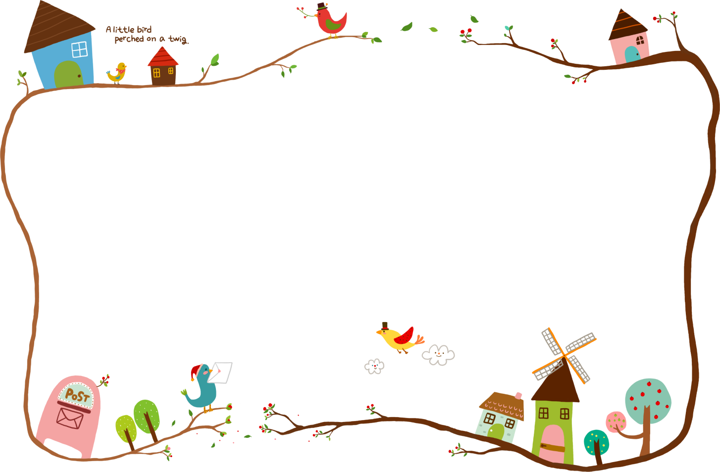

PHÒNG GIÁO DỤC VÀ ĐÀO TẠO QUẬN LONG BIÊN
MĨ THUẬT LỚP 2
Chủ đề: Khu rừng nhiệt đới
Bài: Khu rừng thân thiện
Tiết 2: Tạo sản phẩm khu rừng bằng việc liên kết sản phẩm các tiết trước

Slide 2
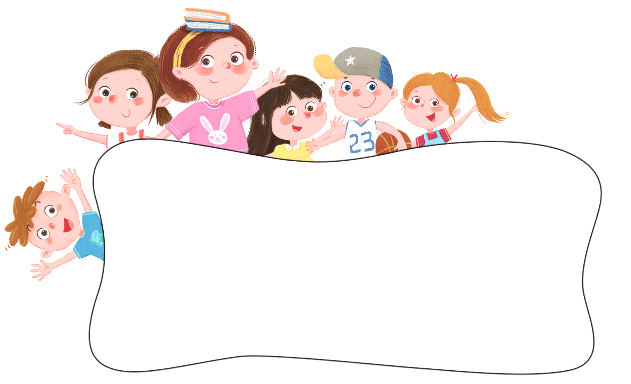



ĐỒ DÙNG
- Sách Mĩ thuật 2, vở bài tập MT (Giấy vẽ)
- Giấy màu, bìa màu,...
- Màu, bút chì, tẩy, kéo, keo dán,…

Slide 3
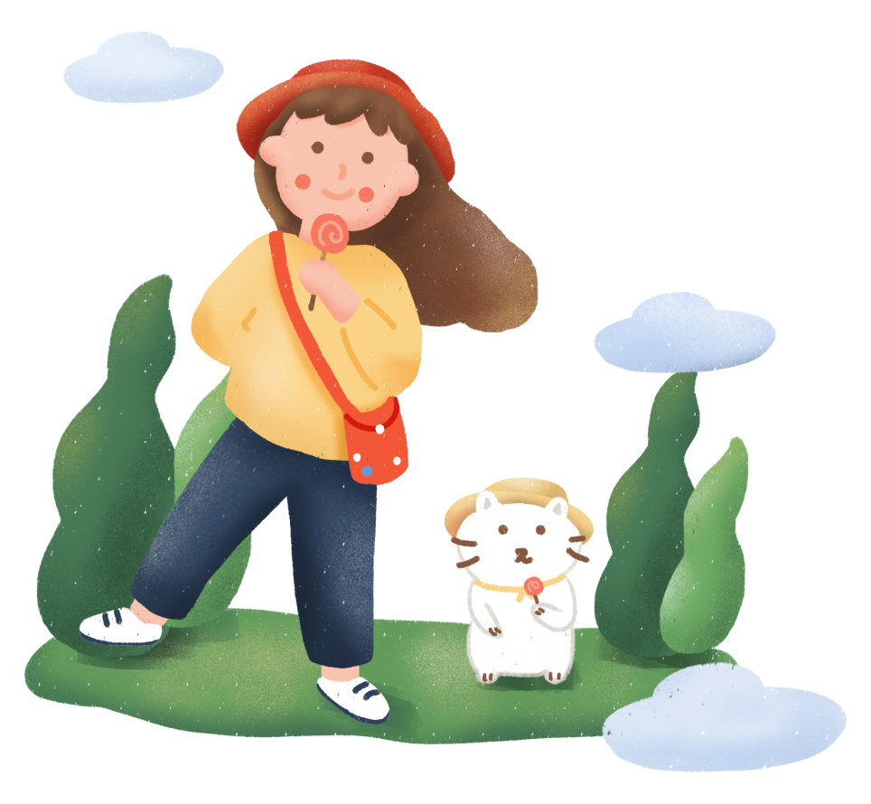
YÊU CẦU CẦN ĐẠT CỦA BÀI
Trình bày được cácch kết hợp nét, hình, màu…và đậm, nhạt để vẽ tranh phong cảnh.
Vẽ được bức tranh phong cảnh khu rừng và các con vật.
Chỉ ra được nhịp điệu, sự hài hòa của nét, hình và màu trong tranh.
Nêu được cảm nhận vẻ đẹp quê hương, đất nước qua cảnh vật và màu sắc trong tranh.
YÊU CẦU CẦN ĐẠT CỦA TIẾT 2
- Liên kết được các sản phẩm ở những bài học trước tạo sản phẩm khu rừng thân thiện.

Slide 4

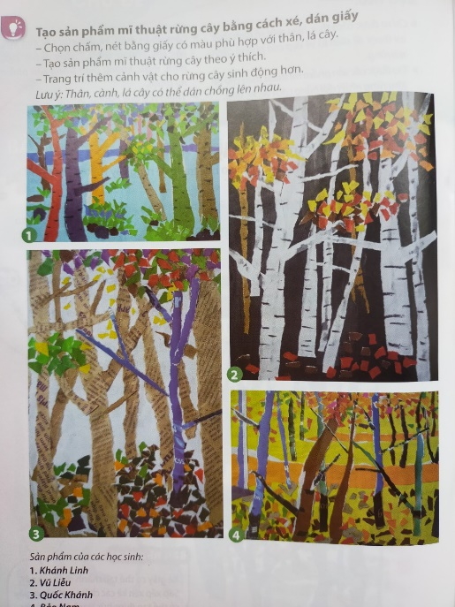
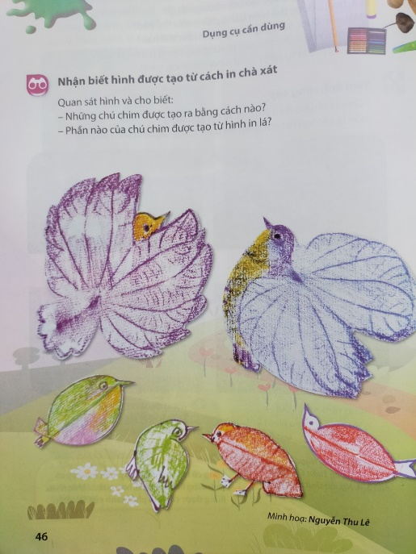
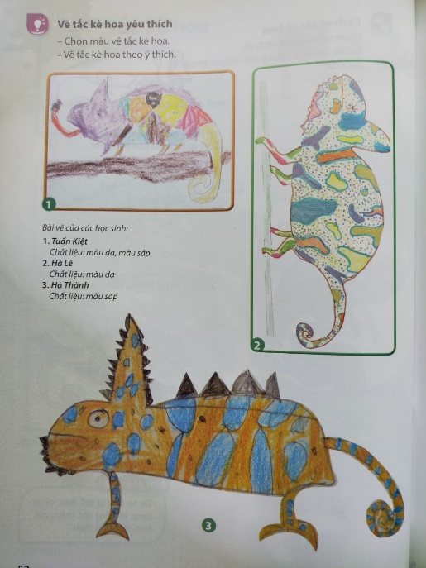
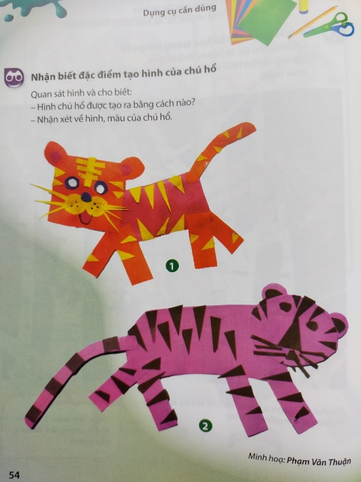

1. KHÁM PHÁ
Em hãy nhớ lại các bài đã được học trong chủ đề Khu rừng nhiệt đới?
1
2
3
4
Chú hổ trong rừng
Rừng cây rậm rạp
Tắc kè hoa
Chú chim nhỏ

Slide 5
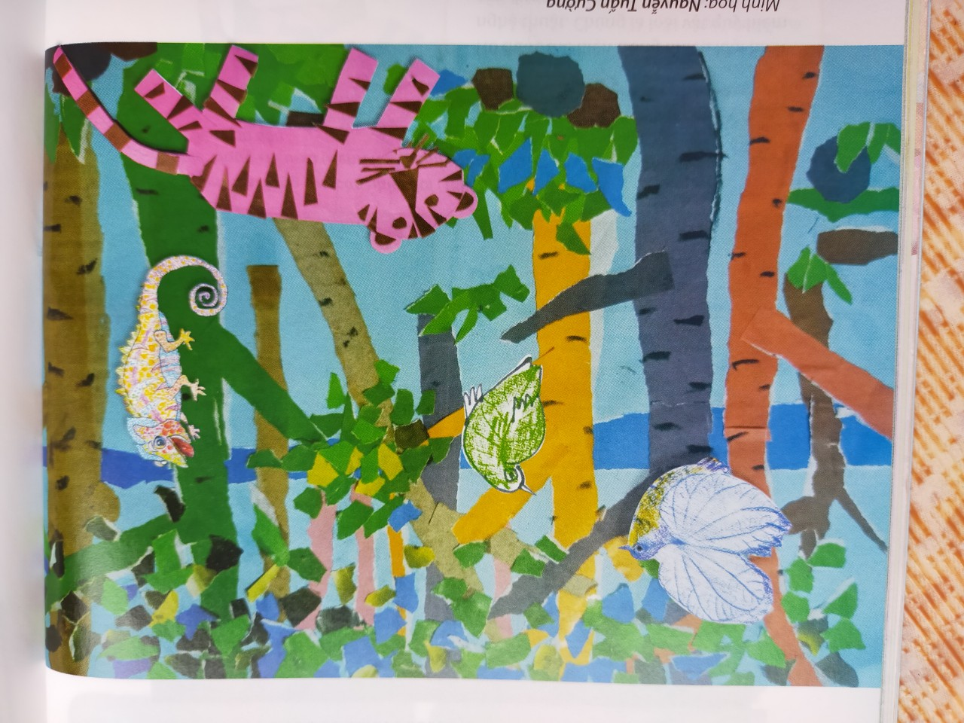
1. KHÁM PHÁ
- Bức tranh có những hình ảnh gì? Các hình ảnh được sắp xếp ở vị trí nào của bức tranh?
- Em thấy các hình ảnh có quen thuộc không?
- Bức tranh có rừng cây và các con vật được tạo từ các bài học trước. Mỗi con vật ở vị trí khác nhau.
- Các hình ảnh rất quen thuộc vì được tạo từ các bài học trước.

Slide 6
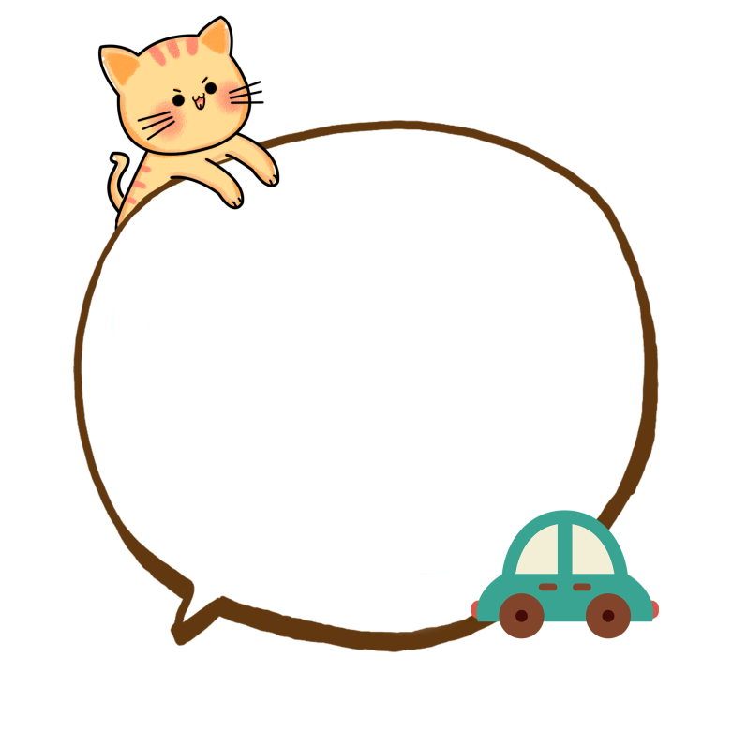
GHI NHỚ
Các sản phẩm được tạo từ các bài học trước có thể liên kết lại tạo thành sản phẩm rừng cây thân thiện theo ý thích!

Slide 7
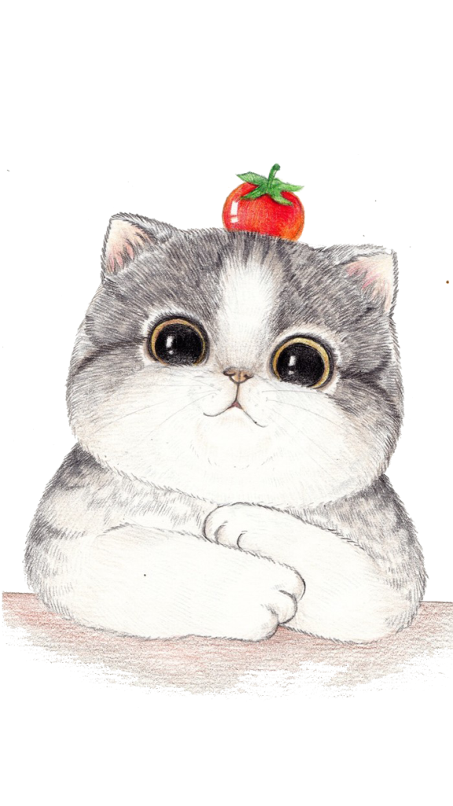
HOẠT ĐỘNG 2:
KIẾN TẠO KIẾN THỨC – KĨ NĂNG
EM HÃY QUAN SÁT VIDEO SAU ĐÓ NÊU CÁC BƯỚC THỰC HIỆN

Slide 8
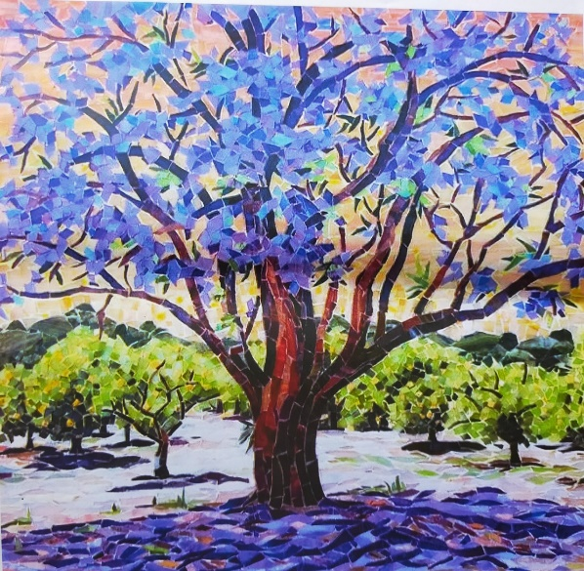
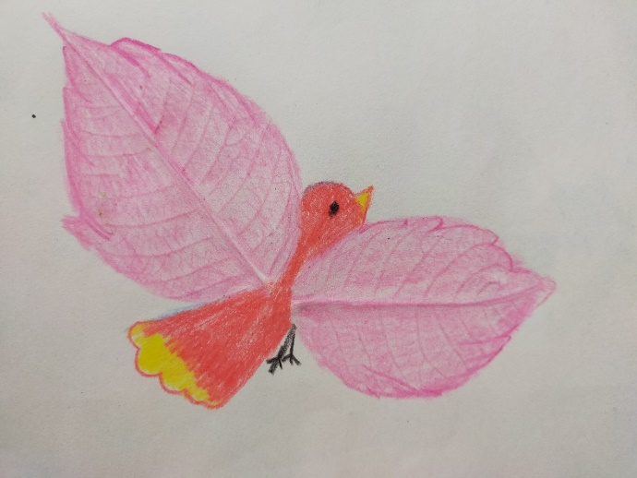
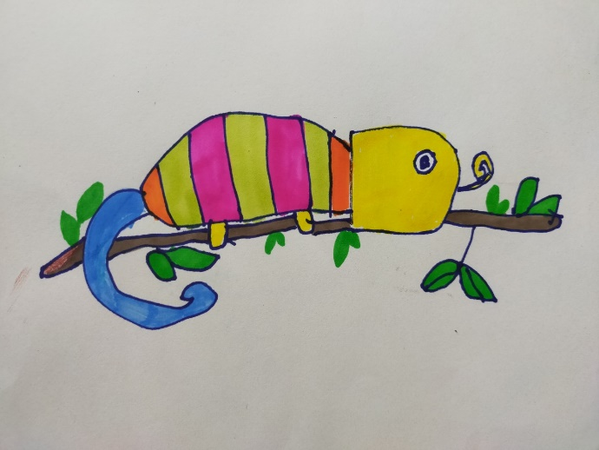
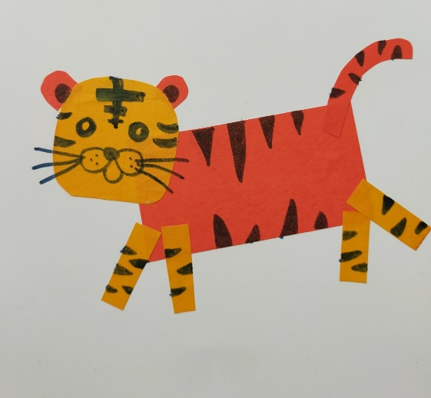
HOẠT ĐỘNG 2:
KIẾN TẠO KIẾN THỨC – KĨ NĂNG
Em hãy mở lạ sản phẩm từ tiết trước và xây dựng ý tưởng để tạo sản phẩm cho bài học hôm nay. Có thể vẽ, cắt dán…thêm một số sản phẩm khác theo ý thích.

Slide 9
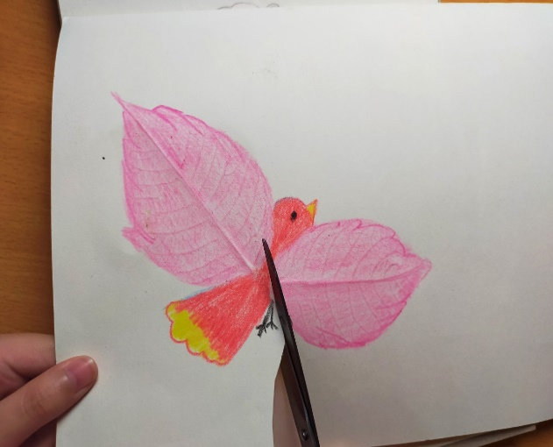
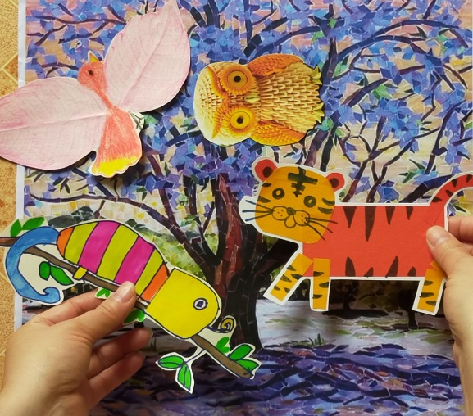
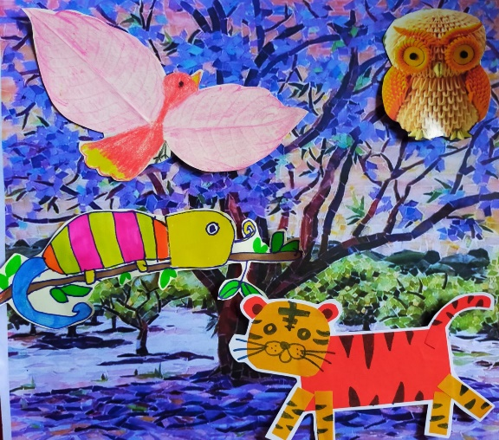
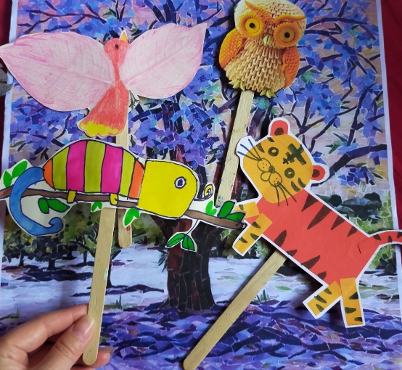


GỢI Ý CÁC BƯỚC THỰC HIỆN
1
2
3
B2: Sắp xếp các con vật trên bức tranh xé dán(vẽ) rừng cây
B1: Cắt rời các con vật
B3: Dán, hoàn thiện sản phẩm (Có thể tạo hình con rối)

Slide 10
LƯU Ý
- Chỉ cắt rời hình ảnh trên giấy vẽ, không cắt hình trong vở bài tập.
- Có thể vẽ, cắt dán…con vật khác theo ý thích.
- Nên sắp xếp vị trí các con vật theo đặc điểm và môi trường sống của con vật đó.
- Nên sắp xếp con vật to, nhỏ, cao, thấp xen kẽ nhau sẽ đẹp hơn.

Slide 11
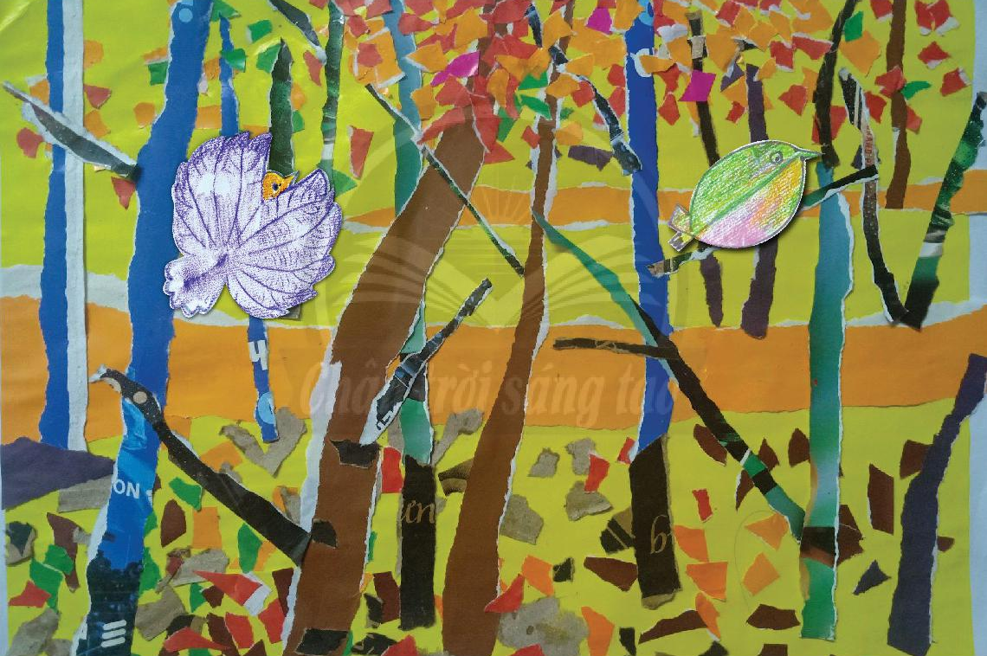

Slide 12
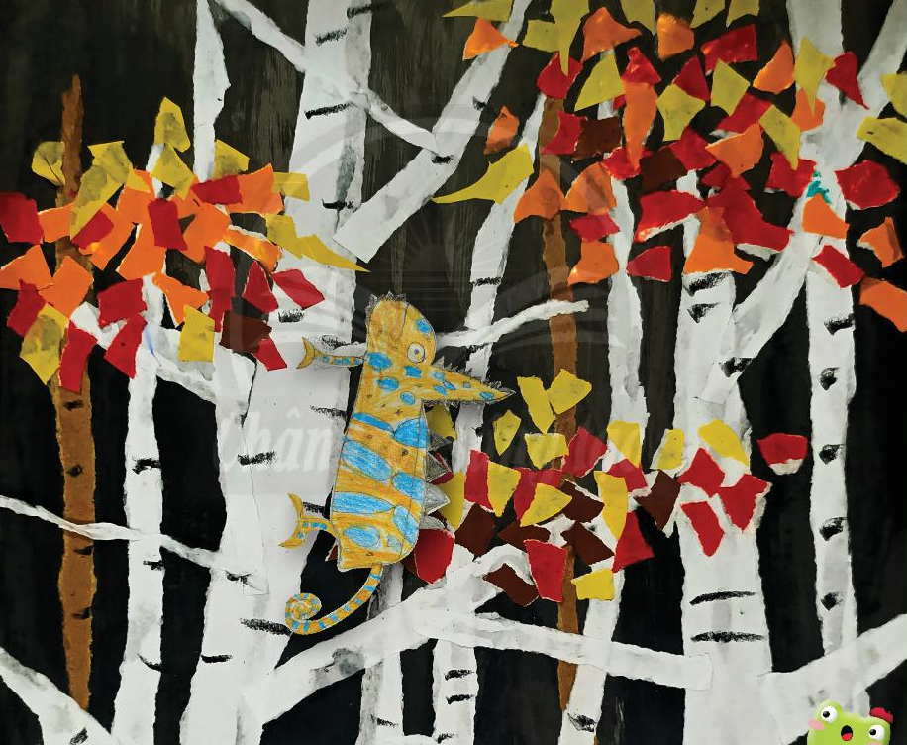

Slide 13
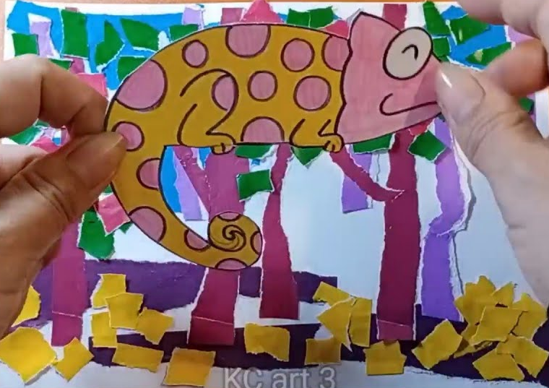

Slide 15
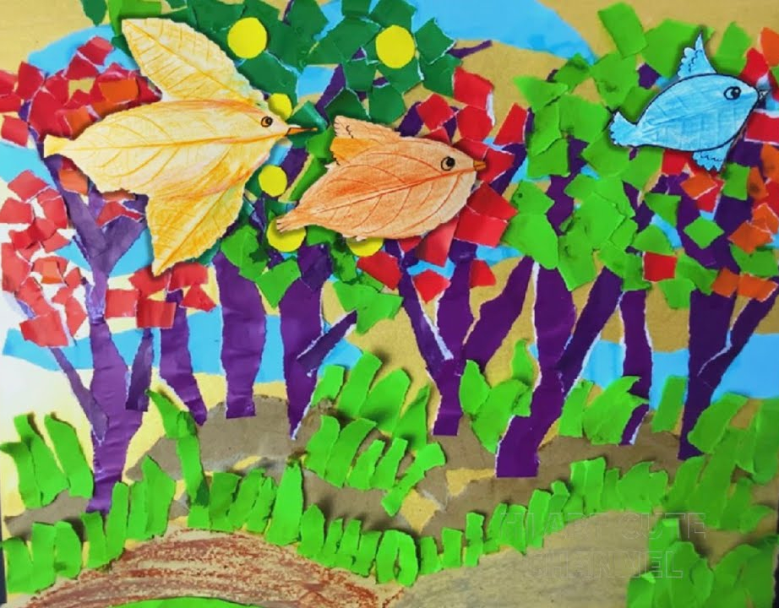

Slide 16

festivalPPTtemplate http://www.1ppt.com/jieri/
HOẠT ĐỘNG 3:
LUYỆN TẬP - SÁNG TẠO
EM HÃY CẮT HÌNH CÁC CON VẬT MÀ EM ĐÃ VẼ(CẮT DÁN) TỪ CÁC TIẾT TRƯỚC, SAU ĐÓ DÁN VÀO BỨC TRANH RỪNG CÂY RẬM RẠP THEO Ý THÍCH.

Slide 17

festivalPPTtemplate http://www.1ppt.com/jieri/
HOẠT ĐỘNG 4:
PHÂN TÍCH – ĐÁNH GIÁ
EM HÃY GIỚI THIỆU BỨC TRANH CỦA MÌNH VỚI NGƯỜI THÂN, BẠN BÈ NHÉ!
Em hãy giới thiệu các hình ảnh trong bức tranh?
Em thích hình ảnh nào trong bức tranh nhất?

Slide 18
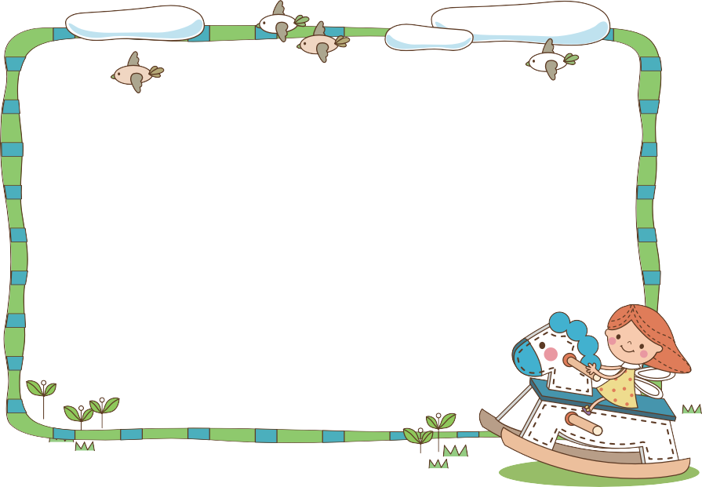

HOẠT ĐỘNG 5:
VẬN DỤNG – PHÁT TRIỂN
Em hãy quan sát thêm các hình ảnh về khu rừng rậm rạp và vẽ tranh trang trí ngôi nhà của mình nhé!

Slide 19


ĐỊNH HƯỚNG HỌC
TẬP TIẾP THEO
Hoàn thành bài đầy đủ.
Chụp gửi cho thầy cô giáo kiểm tra và đánh giá.

Slide 20
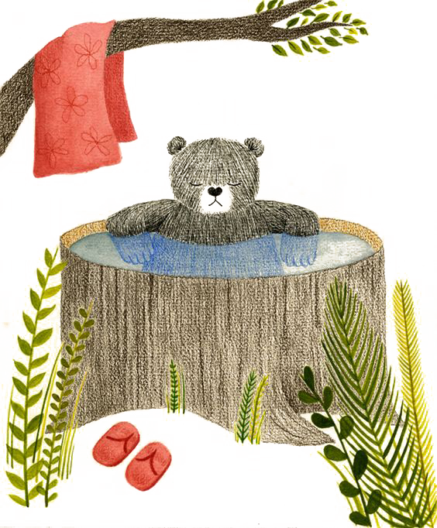
XIN CHÀO VÀ HẸN GẶP LẠI CÁC EM!

